Slide 1
Повторение.
Четырехугольники.

Slide 2

Параллелограмм
Параллелограмм – это четырехугольник, у которого противоположные стороны параллельны.
$$AB∥CD и BC∥AD$$
ABCD - параллелограмм

Slide 3
Свойства углов параллелограмма
Сумма соседних углов равна 180° ∠A + ∠B = 180°, | Противоположные углы параллелограмма равны ∠А = ∠С. ∠B = ∠D. | Сумма углов параллелограмма равна 360°

Slide 4
Свойство сторон параллелограмма
Противоположные стороны параллелограмма равны.
AB =CD , BC = AD
Свойство диагоналей параллелограмма
BO = OD, CO = OA
Диагонали параллелограмма пересекаются и точкой пересечения делятся пополам.

Slide 5
Решение задач
Задача 1: В параллелограмме ABCD проведена диагональ AC. ∠BCA = 30°, ∠BAC = 40°. Найдите все углы параллелограмма.
Решение:
Рассмотрим ΔBAC.
У него ∠BCA = 30°, ∠BAC = 40°,
значит ∠B = 180°$−(30°+40°)=110°$.
∠B = ∠D = 110°
(по свойству противоположных углов),
∠A+∠B=180°, ⇒
∠A=180°-110°=70°, ∠C=∠A=70°
(по свойству противоположных
углов параллелограмма)
Ответ: ∠C=∠A=70°, ∠B = ∠D = 110°

Slide 6
Решение задач
Задача 2: Найдите стороны параллелограмма, если две его стороны относятся как 4:5, а периметр равен 72 см.
Решение :
Т. к. отношение сторон равно 4 : 5, то речь в условии задачи идёт о соседних сторонах параллелограмма.
4+5 = 9 – частей на сумму
сторон AB и BC.
AB + BC = 72: 2 = 36 см,
36 : 9 = 4 (см) – одна часть,
AB = 4·4=16 (см), BC = 4·5=20 (см).
CD = AB = 16 см, AD = BC = 20 см
(по свойству сторон параллелограмма)
Ответ: CD = AB = 16 см,
AD = BC = 20 см

Slide 7
Решение задач
Задача 3: В параллелограмме ABCD проведена биссектриса угла А. Она разбивает сторону ВС на отрезки BH =6 см и HC =4 см. Найдите периметр параллелограмма.
Решение:
∠3=∠2, т.к. АH – биссектриса,
∠1=∠3 (накрест лежащие
при BC∥AD и секущей AH), ⇒ ∠1=∠2,
ΔABH – равнобедренный ( по признаку),
⇒ AB = BH = 6cм.
BC = AD = 10 cм, AB = CD = 6 cм.
Р = 2·(10+6) = 32 см.
Ответ: P=32 см.

Slide 8
Решение задач
Задача 4: ABCD – параллелограмм. Высота BK равна 2 см, ∠A=30°, сторона BC=13 см. Найти периметр параллелограмма.
Решение.
ΔABK – прямоугольный, ∠A=30°, ⇒
BK = ½ AB, ⇒ AB=2 BK, AB=4см
P=2·(AB+BC), Р=2·(4+13)=34(см).
Ответ: 34 см

Slide 9
Устное решение задач
Задача: ABCD – параллелограмм. Найти углы C и D.
Ответ: ∠C=64°,∠D=116°.

Slide 10
Задача: ABCD – параллелограмм. Найти периметр ABCD.
Устное решение задач
Ответ: Р=16 см.

Slide 11
Прямоугольник
Прямоугольник – это параллелограмм, у которого все углы прямые.
∠A=∠B=∠C=∠D=90°

Slide 12
Свойства прямоугольника
Противоположные стороны равны
Диагонали равны
Все углы прямые
Диагонали точкой
пересечения делятся
пополам

Slide 13
Решение задач
Задача: ABCD – прямоугольник. Найти ∠COD, если BD=12 см, AB=6 см.
Ответ: 60°

Slide 14
Решение задач
Задача:
ABCD – прямоугольник. Найти OН, если BD=12 см, AB=6 см.
Ответ: 3 см

Slide 15
Решение задач
Задача:
ABCD – прямоугольник. АК – биссектриса ∠A, СК=2,7 см, КD =4,5 см. Найти периметр ABCD.
Ответ: Р=23,4 см

Slide 16
Ромб
Ромб – это параллелограмм, у которого все стороны равны.
AB=BC=CD=DA

Slide 17
Свойства ромба
Все стороны равны
Противоположные углы равны
Диагонали ромба
перпендикулярны
Диагонали ромба –
биссектрисы углов ромба

Slide 18
Решение задач
Задача:
ABCD – ромб. Найдите углы ромба, если сторона АВ ромба образует с диагоналями углы 70°,2O°.
Ответ: 40°,40°,14O°,14O°

Slide 19
Ромб. Решение задач
Задача:
ABCD – ромб.
Найти ∠С.
Ответ: 70°

Slide 20
Квадрат
Квадрат –
это прямоугольник,
у которого все стороны
равны.
AB = BC = CD = DA

Slide 21
Квадрат. Свойства квадрата
Все стороны равны
Диагонали равны
Все углы прямые
Диагонали
перпендикулярны
Диагонали делятся точкой
пересечения пополам
Диагонали – биссектрисы
углов квадрата

Slide 22
Трапеция
Трапецией называется четырехугольник, у которого две стороны параллельны, а две другие стороны не параллельны.
Основание
Боковая сторона
Боковая сторона
Основание

Slide 23
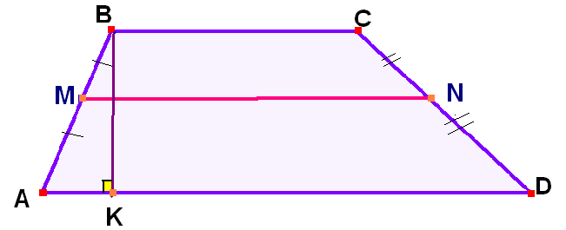
Средняя линия
Высота
M N
B K
Средняя линия трапеции – отрезок, который соединяет середины боковых сторон.
Высота трапеции – это отрезок –перпендикуляр, проведённый между двумя основаниями трапеции.

Slide 24
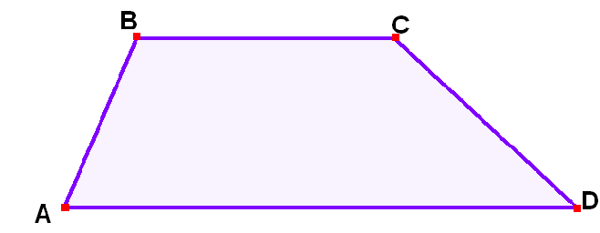
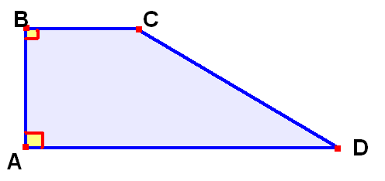
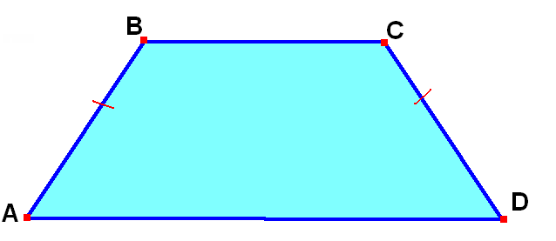
Виды трапеции
Произвольная трапеция
Равнобедренная трапеция
Прямоугольная трапеция
Прямоугольная трапеция – это трапеция, у которой одна боковая сторона перпендикулярна основаниям.
- это трапеция, один из углов которой прямой
Равнобедренная трапеция – это трапеция, у которой боковые стороны равны

Slide 25
Решение задач
АВСD – трапеция, ∠A = 36°, ∠C = 117°
∠В = ?, ∠D = ?
В
С
Решение
117°
АВСD – трапеция, то ВС∥ AD.
∠А + ∠В = 180°
36° + ∠В = 180°
∠В = 180° - 36°
А
36°
D
∠В = 144°
∠С + ∠D = 180°
∠117° + ∠D = 180°
∠D = 180° - ∠117°
∠D = 63°
Ответ:
∠В = 144°,
∠D = 63°

Slide 26
Задача
АВСD – равнобокая трапеция, ∠A = 68°,
∠В = ?, ∠С -?, ∠D = ?
Решение
В
С
Если АВСD – равнобокая трапеция,
то ∠A = ∠D = 68°,
∠ 68°+ ∠В = 180°
68°
68°
D
∠В = 180° - ∠ 68°
А
∠В = 112°
∠В = ∠С = 112°,
Ответ:
D = 68°,
∠В = 112°,
∠С = 112°.

Slide 27
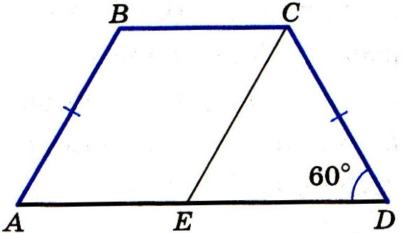
Задача
Найдите основание AD равнобедренной трапеции ABCD, если ВС = 10 см, АВ = 12 см,
∠D = 60⁰
Ответ: 22

